Slide 1
John Maynard Keyense Ein Kurzer Abriss zum Keynesianismus

Slide 2
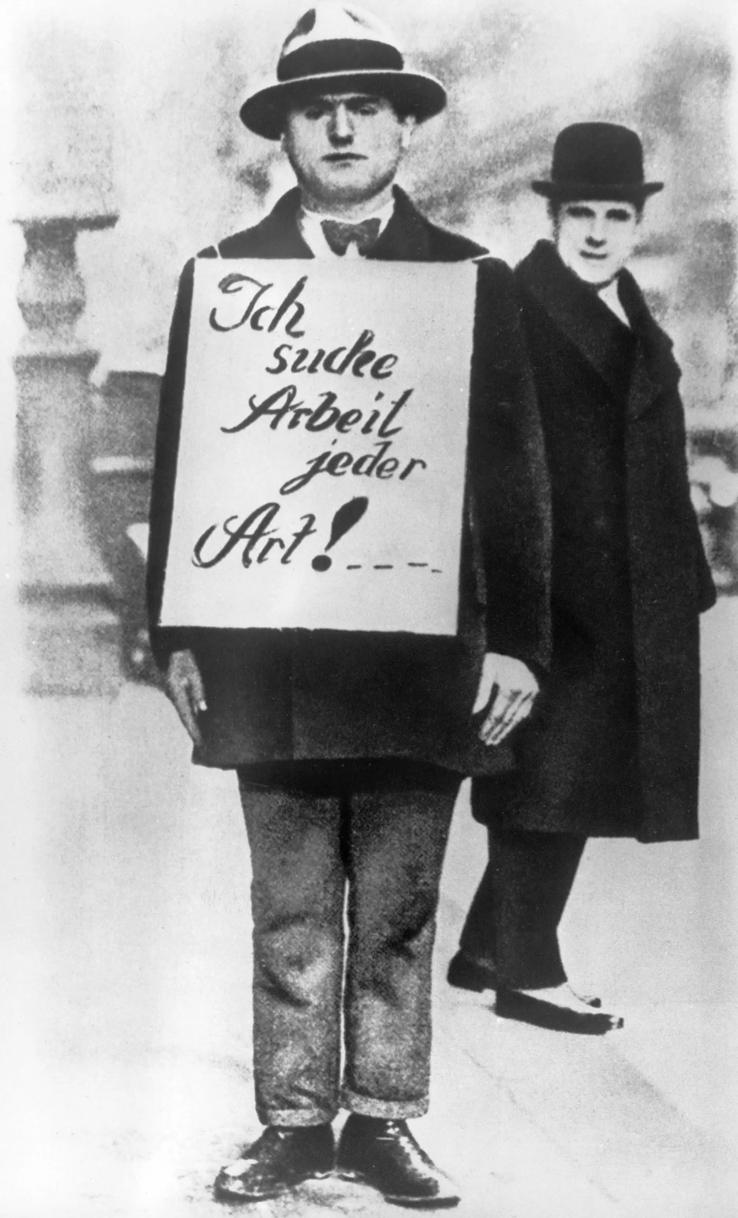
1920/30 Jahre
Weltwirtschaftskrise hat die Welt fest im Griff.
Viele Menschen arbeitslos.
Große soziale Unruhen.
01 KAPITEL-HEADLINE

Slide 3
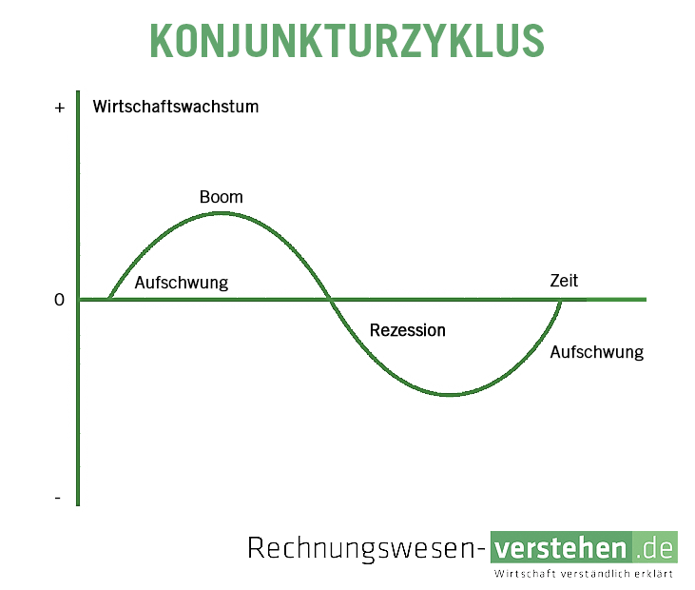
Wirtschaftszyklus

Slide 4
Keynes Orientierung an der Nachfrage
Gesamtwirtschaftliche Nachfrage ist ausschlaggebend.
Nachfrage ist schwankend.
Weniger Nachfrage = weniger Bedarf an beschäftigten.
Weniger Beschäftigte = weniger Nachfrage.
Teufelskreis des Abschwungs.
Nachfragelücke.
01 KAPITEL-HEADLINE

Slide 5
Eingreifen der Politik – antizyklische Wirtschaftspolitik
Politik muss einschreiten um Nachfragelücke zu schließen.
Politik muss sich entgegen der wirtschaftlichen Situation verhalten.
Hohe Steuern und Rücklagenbildung während Boom.
Ankurbeln der Nachfrage durch staatliche Nachfrage während Rezession.

Slide 6
Vielen Dank für Ihre Aufmerksamkeit
01 KAPITEL-HEADLINE
Gerne weitere Fragen und Anregungen

